Slide 1

ỨNG DỤNG QUẢN LÝ TÀI CHÍNH CÁ NHÂN CHO SINH VIÊN TRÊN THIẾT BỊ DI ĐỘNG
TRƯỜNG ĐẠI HỌC CÔNG NGHIỆP TP HCM
KHOA CÔNG NGHỆ THÔNG TIN
KHÓA LUẬN TỐT NGHIỆP
Giảng viên hướng dẫn: ThS. Trần Thị Anh Thi
Thành viên trong nhóm:
Nguyễn Đình Thuận – 16073301
Bùi Đức Thuận Phát – 16022781

Slide 2
NỘI DUNG
1. GIỚI THIỆU
2. PHÂN TÍCH
3. THIẾT KẾ
4. KIỂM THỬ
5. DEMO
6. KẾT LUẬN VÀ HƯỚNG PHÁT TRIỂN

Slide 3
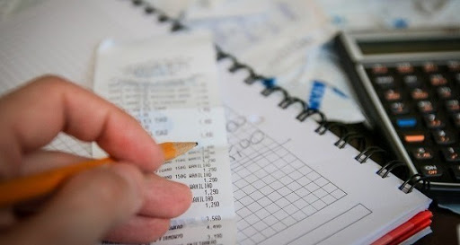
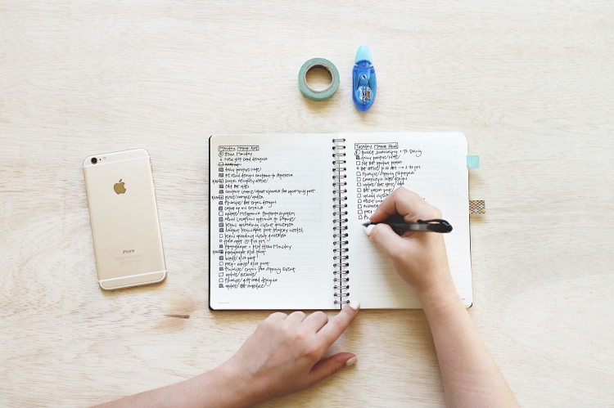
1. GIỚI THIỆU
1.1 TỔNG QUAN
Vấn đề chi tiêu luôn là vấn đề đau đầu đối với nhiều sinh viên, họ có nhiều vấn đề phải chi như tiền ăn, học phí, chỗ ở... và những nguồn thu như làm thêm, trợ cấp từ gia đình,...
Nhưng việc ghi chép lại những khoản thu chi là quá tốn công sức, khó tìm kiếm khi có quá nhiều thu chi, khó quản lý, điều đó dẫn tới sinh viên hiện nay thường không chú trọng việc quản lý chi tiêu của mình.

Slide 4


1. GIỚI THIỆU
1.2 MỤC TIÊU
Ứng dụng quản lý thu chi cá nhân dành cho sinh viên hỗ trợ các vấn đề sau:
Giúp sinh viên quản lý những khoản thu, khoản chi của mình.
Xem tổng thu, tổng chi hằng ngày, hàng tháng, năm.
Lập kế hoạch tiết kiệm, để dành một số tiền cho một sự kiện nào đó.
- Quản lý số tiền hiện có trong các ví của mình.

Slide 5
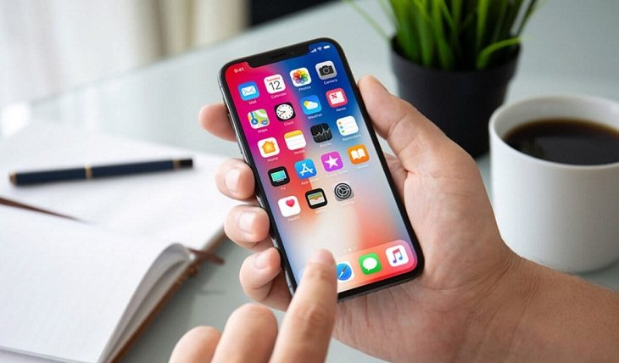
1. GIỚI THIỆU
1.3 PHẠM VI
- Ứng dụng hướng tới đối tượng là sinh viên đang theo học ở các trường Đại học, Cao đẳng.
- Giúp cho các sinh viên dễ dàng hơn trong việc quản lý chi tiêu một cách hợp lý.

Slide 6
1. GIỚI THIỆU
1.4 CHỨC NĂNG - PHI CHỨC NĂNG
Quản lý thu chi
Quản lý ví
Kế hoạch tiết kiệm
Thêm khoản thu chi
Cập nhật khoản thu chi
Xóa khoản thu chi
Xem lịch sử thu chi
Thêm ví
Cập nhật ví
Xóa ví
Chuyển tiền
Xem lịch sử chuyển tiền
Thêm kế hoạch
Thu chi cho kế hoạch
Xem chi tiết
Xóa kế hoạch
Xem lịch sử thu chi kế hoạch
Quản lý danh mục
Quản lý tài khoản
Thêm danh mục
Cập nhât danh mục
Xóa danh mục
Cập nhật tài khoản
Đăng xuất
Đổi mật khẩu
Xem thông tin tài khoản

Slide 7



1. GIỚI THIỆU
1.4 CHỨC NĂNG - PHI CHỨC NĂNG
Ứng dụng có dung lượng không quá lớn, tốc độ xử lý nhanh.
Giao diện dễ sử dụng, không quá khó đối với người lần đầu tiếp xúc.
Công việc xử lý thực hiện chính xác, không xảy ra sai sót.
Đảm bảo an toàn dữ liệu của người dung.

Slide 8
2. PHÂN TÍCH
2.1 USE CASE TỔNG QUÁT

Slide 10
2. PHÂN TÍCH
2.2 ĐẶC TẢ USECASE - ACTIVY - SEQUENCE
Đặc tả Thêm khoản thu chi

Slide 12
2. PHÂN TÍCH
2.2 ĐẶC TẢ USECASE - ACTIVY - SEQUENCE
Activity Thêm khoản thu chi

Slide 14
2. PHÂN TÍCH
2.2 ĐẶC TẢ USECASE - ACTIVY - SEQUENCE
Sequence Thêm khoản thu chi

Slide 16
3. THIẾT KẾ
3.1 MÔ HÌNH LỚP

Slide 17
3. THIẾT KẾ
3.2 MÔ HÌNH LIÊN KẾT THỰC THỂ

Slide 19
3. THIẾT KẾ
3.3 MÔ HÌNH CƠ SỞ DỮ LIỆU

Slide 20
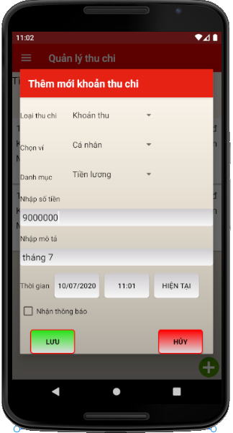
3. THIẾT KẾ
3.4 MỘT SỐ GIAO DIỆN
Giao diện Thêm khoản thu chi

Slide 21
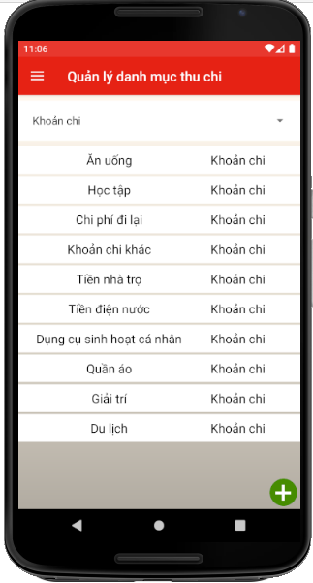
3. THIẾT KẾ
3.4 MỘT SỐ GIAO DIỆN
Giao diện Quản lý danh mục thu chi

Slide 22
4. KIỂM THỬ
Tài liệu

Slide 23
5. DEMO

Slide 24
6. KẾT LUẬN, HẠN CHẾ VÀ HƯỚNG PHÁT TRIỂN
Kết luận:
- Đã hoàn thành được các chức năng quản lý thu chi cho sinh viên.
- Hoàn thành được các chức năng quản lý khác như ví, tài khoản, kế hoạch tiết kiệm.
- Thực hiện được nhận thông báo cho một thu chi để nhắc nhở cho sinh viên.
- Có thể xem thống kê chi tiêu theo ngày, tháng, năm của từng danh mục để dễ dàng quản lý.

Slide 25
6. KẾT LUẬN, HẠN CHẾ VÀ HƯỚNG PHÁT TRIỂN
Hạn chế:
- Dữ liệu chỉ nằm ở một tài khoản của một thiết bị, không sử dụng nhiều thiết bị cùng chung một tài khoản được.
- Giao diện ít hình ảnh minh họa cho người dùng.
- Chức năng quản lý tài khoản còn khá sơ sài.
- Chức năng kế hoạch tiết còn sơ sài, chưa đưa ra lời khuyên tiết kiệm cho người dùng.
- Chức năng thống kê thu chi chưa thể hiện được sự chi tiết việc thu chi của khách hàng, chỉ mới tính tổng thu và tổng chi qua ngày, tháng, năm.

Slide 26
6. KẾT LUẬN, HẠN CHẾ VÀ HƯỚNG PHÁT TRIỂN
Hướng phát triển:
- Sử dụng cơ sở dữ liệu firebase cho ứng dụng.
- Có thể đăng nhập bằng tài khoản Gmail và Facebook.
- Làm kỹ hơn về chức năng quản lý tài khoản, kế hoạch tiết kiệm.
- Chức năng thống kê thu chi sẽ có thêm các biểu đồ giúp người dùng hình dung được việc thu chi của mình rõ, trực quan hơn.

Slide 27
CẢM ƠN THẦY CÔ VÀ CÁC BẠN ĐÃ CHÚ Ý LẮNG NGHE!

